Slide 1
Virtualização
Sistemas Operacionais
Prof. MSc. Rodrigo D. Malara
*Créditos: baseado no material do Prof. Eduardo Zagari

Slide 2
Sistemas de Computadores
Os sistemas de computadores são projetados com basicamente 3 componentes:
hardware
sistema operacional
aplicações

Slide 3
Sistemas de Computadores

Slide 4
Plataformas diferentes

Slide 5
Incompatibilidade

Slide 6
Virtualização - Introdução
Introduzido nos anos 60 em Mainframes
Em 1980 os microcomputadores e PC’s ganharam em eficiência
Depois de 1990, a virtualização volta a ser estudada
Virtualização hoje, está em primeiro plano

Slide 7
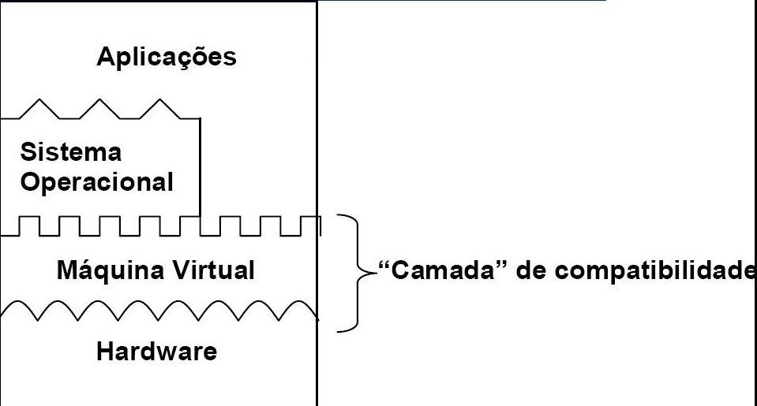
Virtualização - Introdução
Virtualização é uma camada entre o hardware e o sistema operacional

Slide 8
Virtualização - Introdução
Permitir que mais de um Sistemas Operacional funcione em um mesmo hardware, em um mesmo instante
Cada máquina virtual funciona isoladamente do sistema operacional hospedeiro e de outras máquinas virtuais.
Cada máquina virtual possui o seu próprio hardware virtual (como RAM, CPU, Placa de Rede, etc)

Slide 9
Definição de Máquina Virtual
“Uma duplicata eficiente e isolada de uma máquina real”
A IBM define uma máquina virtual como uma cópia totalmente protegida e isolada de um sistema físico
Na década de 60, uma abstração de software que enxerga um sistema físico (máquina real)

Slide 10
Máquina Virtual

Slide 11
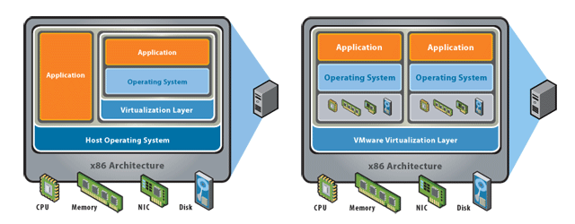
Diferentes tipos
Virtualização - Introdução

Slide 12
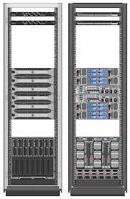
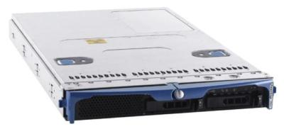
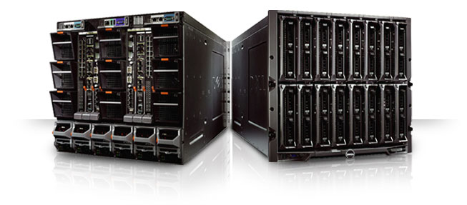
Consolidação

Slide 13
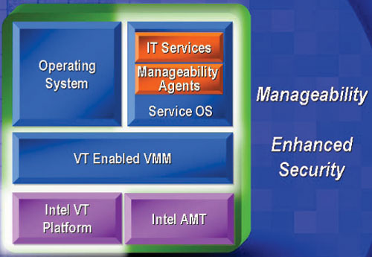
Virtualização - Funcionamento
Novos processadores da Intel já vem com instruções para virtualização, exemplo:
VMXON VMLAUNCH VMXOFF
Intel Virtualization Technology http://images.anandtech.com/reviews/tradeshows/IDF/2005/Spring/Day1/Wrapup/VT.jpg

Slide 14
Tipos de virtualização
Emulador - é o oposto da máquina real
Implementa todas as instruções realizadas pela máquina real em um ambiente abstrato de software
“Engana”, fazendo com que todas as operações da máquina real sejam implementadas em um software
Interpreta um código desenvolvido para outra plataforma.

Slide 15
Emulador vs Máquina Virtual
A funcionalidade e o nível de abstração de uma máquina virtual encontra-se em uma posição intermediária entre uma máquina real e um emulador, na forma em que os recursos de hardware e de controle são abstraídos e usados pelas aplicações.

Slide 16
Tipos de virtualização
VMM – Virtual Machine Monitor
- Conhecida como Hypervisor
- Fornece uma interface (através da multiplexação do hardware) que é idêntica ao hardware subjacente e controla uma ou mais máquinas virtuais
- Pode ser implementado entre o hardware e o SO hospedeiro ou como um processo do SO hospedeiro
- O monitor pode criar uma ou mais máquinas virtuais sobre uma única máquina real.

Slide 17
Técnicas de virtualização
1. Virtualização total
Uma estrutura completa de hardware é virtualizada
Sistema convidado não precisa sofrer qualquer tipo de alteração
Pode requerer tradução de arquivos executáveis em tempo real
Grande compatibilidade
Perda de velocidade
Ex: VMWare, Oracle Virtual Box, Microsoft Virtual PC

Slide 18
Técnicas de virtualização
2. Paravirtualização - O sistema que vai ser virtualizado (convidado) sofre modificações para que a interação com o monitor de máquinas virtuais (VMM) seja mais eficiente
- Execução direta de instruções na CPU sem passar pelo VMM
- Provê aos sistemas hóspedes acesso aos recursos de hardware a partir dos drivers instalados no próprio hipervisor
- Perda de compatibilidade e portabilidade
- Alguns SOs não possuem versões paravirtualizadas
- Exemplo: Xen, KVM, Amazon Web Services KVM

Slide 19
Técnicas de virtualização
3. Virtualização assistida por hardware
- Suportado por fabricantes de hardware
Ex: Intel VT-x e AMD-V
- Permite que VMM rode em modo ultra-privilegiado de captura de interrupções, eliminando necessidade de paravirtualização e tradução de binários
- O estado de execução do SO convidado é armazenado em no Virtual Machine Control Structures (VT-x) ou
Virtual Machine Control Blocks (AMD-V).
- Permite bom desempenho sem os pontos negativos das técnicas anteriores

Slide 20
Níveis de Virtualização
Virtualização do hardware
Virtualização do sistema operacional
Virtualização de linguagens de programação

Slide 21
Virtualização do Hardware
Exporta o sistema físico como uma abstração do hardware;
Qualquer software escrito para a arquitetura (x86, por exemplo) irá funcionar.
Ex: Oracle Virtual Box, VMWare wokstation, MS Virtual PC

Slide 22
Virtualização do Hardware

Slide 23
Virtualização do sistema operacional
Exporta um sistema operacional como abstração de um sistema específico;
A máquina virtual roda aplicações – ou um conjunto de aplicações – de um sistema operacional específico.
Exemplos: Docker, Core OS rkt, OCI

Slide 24
Virtualização do sistema operacional

Slide 25
Virtualização de linguagens de programação
Cria uma aplicação no topo do sistema operacional;
São desenvolvidas para computadores fictícios projetados para uma finalidade específica;
A camada exporta uma abstração para a execução de programas escritos para esta virtualização.
Ex: Java, Kotlin, C#

Slide 26
Virtualização de linguagens de programação

Slide 27
Poder da Virtualização
O uso das máquinas virtuais e emuladores possibilitam:
Executar um sistema operacional (e suas aplicações) sobre outro;
Utilizar uma aplicação de outra plataforma operacional;
Executar múltiplos sistemas operacionais;
Flexibilizar uma plataforma complexa de trabalho.

Slide 28
Poder da Virtualização

Slide 29
Poder da Virtualização

Slide 30
Propriedades de monitores de máquinas virtuais
Isolamento
Inspeção
Interposição
Eficiência
Gerenciabilidade
Compatibilidade do software
Encapsulamento
Desempenho

Slide 31
Isolamento
Um software em execução em uma máquina virtual não acessa ou modifica outro software em execução no monitor ou em outra máquina virtual.

Slide 32
Isolamento
Máquinas virtuais são completamente isoladas da máquina hospedeira e de outras máquinas virtuais. Se uma máquina virtual tem problemas, todas as outras não são afetadas.
Dados não vazam entre máquinas virtuais e aplicativos podem somente se comunicar em conexões de rede configuradas.

Slide 33
Inspeção
O monitor tem acesso e controle sobre todas as informações do estado da máquina virtual, como estado da CPU, conteúdo de memória, eventos, etc.

Slide 34
Interposição
O monitor pode intercalar ou acrescentar instruções em certas operações de uma máquina virtual, como por exemplo, quando da execução de instruções privilegiadas por parte da máquina virtual.

Slide 35
Eficiência
Instruções inofensivas podem ser executadas diretamente no hardware, pois não irão afetar outras máquinas virtuais ou aplicações.

Slide 36
Gerenciabilidade
Como cada máquina virtual é uma entidade independente das demais, a administração das diversas instâncias é simplificada e centralizada.

Slide 37
Gerenciabilidade
Múltiplas aplicações e sistemas operacionais podem ser executados em um único sistema físico.
Servidores podem ser consolidados em máquinas virtuais, escalando arquiteturas.
Recursos computacionais são tratados em uma política uniforme para que sejam alocadas máquinas virtuais de maneira controlada.

Slide 38
Compatibilidade do software
A máquina virtual fornece uma abstração compatível de modo que todo o software escrito para ela funcione.
Garantir a portabilidade das aplicações legadas (que executariam sobre uma máquina virtual simulando o sistema operacional original);
Desenvolvimento de novas aplicações para diversas plataformas, garantindo a portabilidade destas aplicações;

Slide 39
Encapsulamento
Esta camada pode ser usada para manipular e controlar a execução do software na máquina virtual.
Pode também usar esta ação indireta para dar prioridade ao software ou fornecer um ambiente melhor para execução.

Slide 40
Encapsulamento
Um completo ambiente de máquina virtual é salvo em um simples arquivo, fácil de fazer backup, de ser movido e copiado.
Padronização de hardware virtualizado é fornecida para a aplicação, garantindo compatibilidade.
Prover um serviço dedicado para um cliente específico com segurança e confiabilidade

Slide 41
Desempenho
Adicionar uma camada de software a um sistema pode afetar o desempenho do software que funciona na máquina virtual, mas os benefícios proporcionados pelo uso de sistemas virtuais compensam a perda de desempenho.

Slide 42
Virtualização - Benefício
Simulação:
Facilitar o aperfeiçoamento e testes de novos sistemas operacionais;
Simular configurações e situações diferentes do mundo real, como por exemplo, mais memória disponível ou a presença de outros dispositivos de E/S;
Simular alterações e falhas no hardware para testes ou re-configuração de um sistema operacional, provendo confiabilidade e escalabilidade para as aplicações
Padronização de hardware virtualizado é fornecida para a aplicação, garantindo compatibilidade.

Slide 43
Virtualização - Conclusão
Virtualização é uma quebra de paradigma
Cada Virtual Machine (VM) roda em sua própria partição
Partições separadas isolam falhas ou ataques de software
Pode aumentar a utilização de hardware
Muda a idéia de população e gerenciamento de data centers
Pode ser utilizados diferentes sistemas operacionais “simultâneamente” em um único hardware

